Slide 1
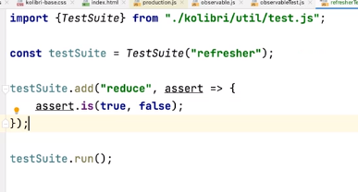
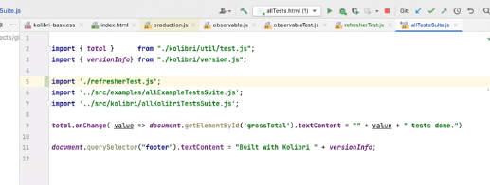
Tests sind auch Code, dieser muss auch getestet werden! Schauen, ob Tests überhaupt ausgeführt werden!

Slide 2
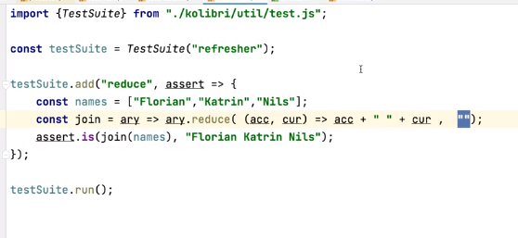
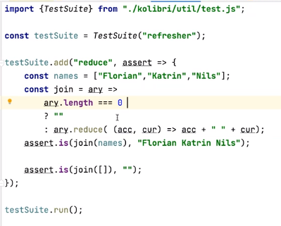

Slide 3

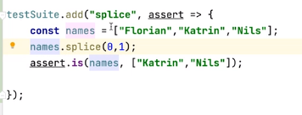
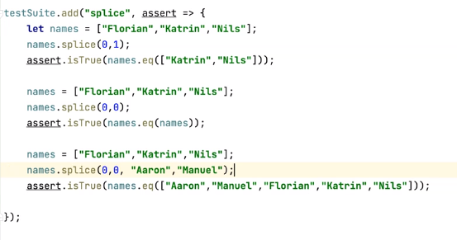
Mit «splice»: Element löschen
Als Seiteneffekt wird names geändert!
Besser so schreiben

Slide 4
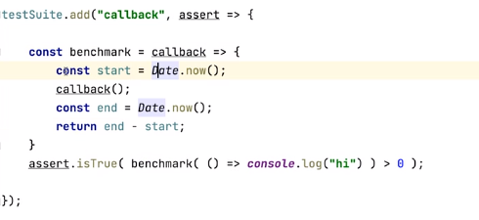
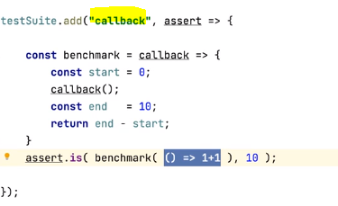
Wir übergeben etwas vom Typ Funktion!

